Slide 1
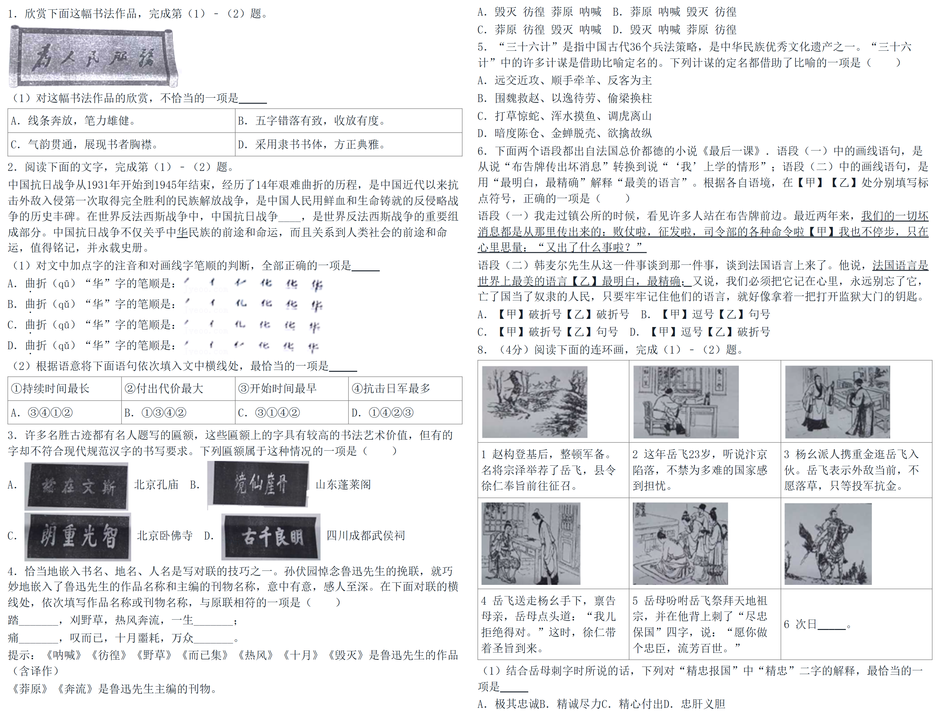
语文 · 真题检查
我的答案与依据
2015年北京市中考语文试题 · 基础选择题 第1、2、3、4、5、6、8题
在此输入答案、步骤或插入公式与图形。
第1天 1
Notes:
2015年北京市中考语文试题 · 基础选择题 第1、2、3、4、5、6、8题
题目文件：data/exam-study/questions/chinese-5c1aca4e4792dfe5-01.html
原卷文件及SHA256见data/exam-study/bank.json的sources。

Slide 2
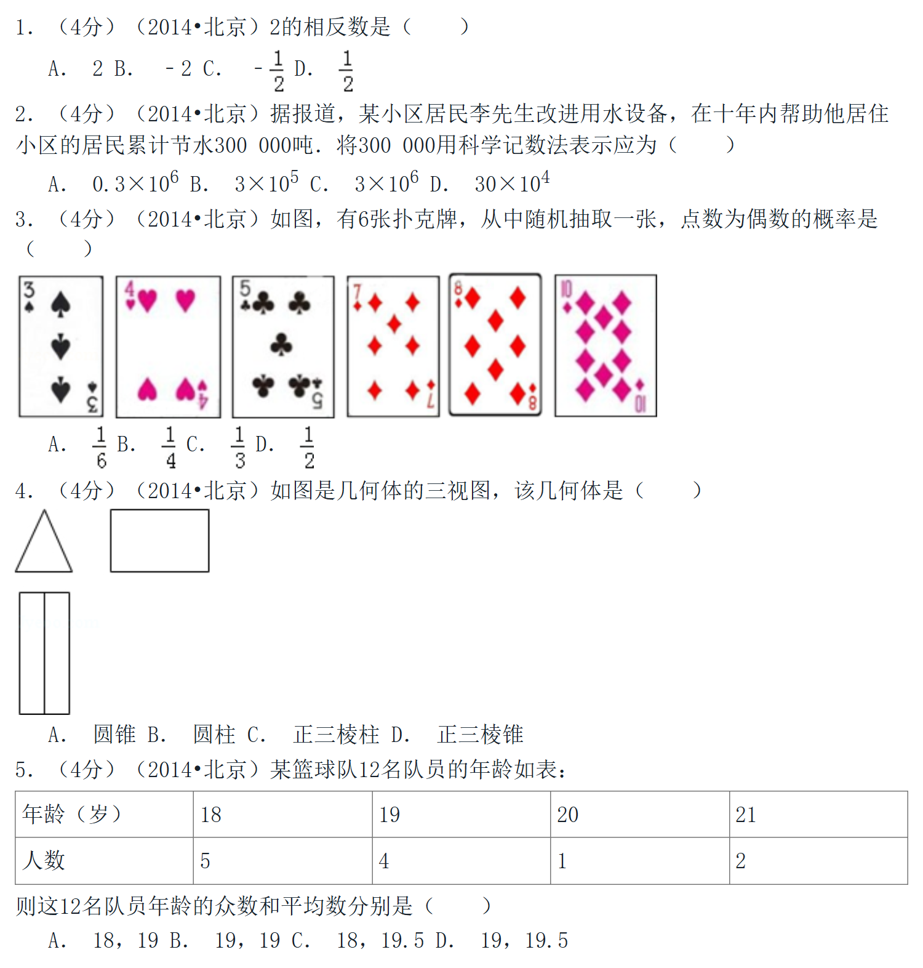
数学 · 真题检查
我的答案与依据
2014年北京市中考数学试题 · 选择题 第1、2、3、4、5题
在此输入答案、步骤或插入公式与图形。
第1天 2
Notes:
2014年北京市中考数学试题 · 选择题 第1、2、3、4、5题
题目文件：data/exam-study/questions/math-648ed4292d3dbf78-01.html
原卷文件及SHA256见data/exam-study/bank.json的sources。

Slide 3
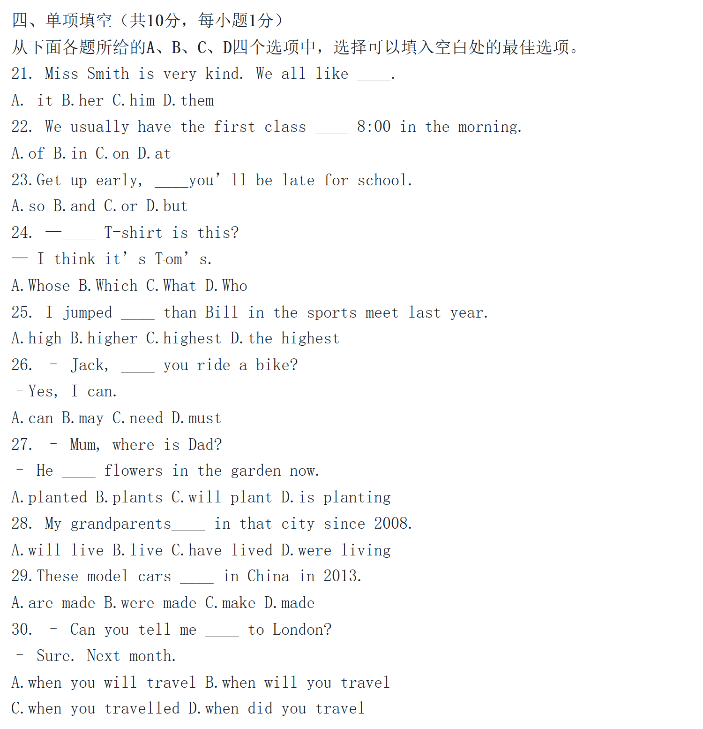
英语 · 真题检查
我的答案与依据
2015年北京市中考英语试题 · 单项填空 第21、22、23、24、25、26、27、28、29、30题
在此输入答案、步骤或插入公式与图形。
第1天 3
Notes:
2015年北京市中考英语试题 · 单项填空 第21、22、23、24、25、26、27、28、29、30题
题目文件：data/exam-study/questions/english-7d2d946f4b37f01f-01.html
原卷文件及SHA256见data/exam-study/bank.json的sources。

Slide 4
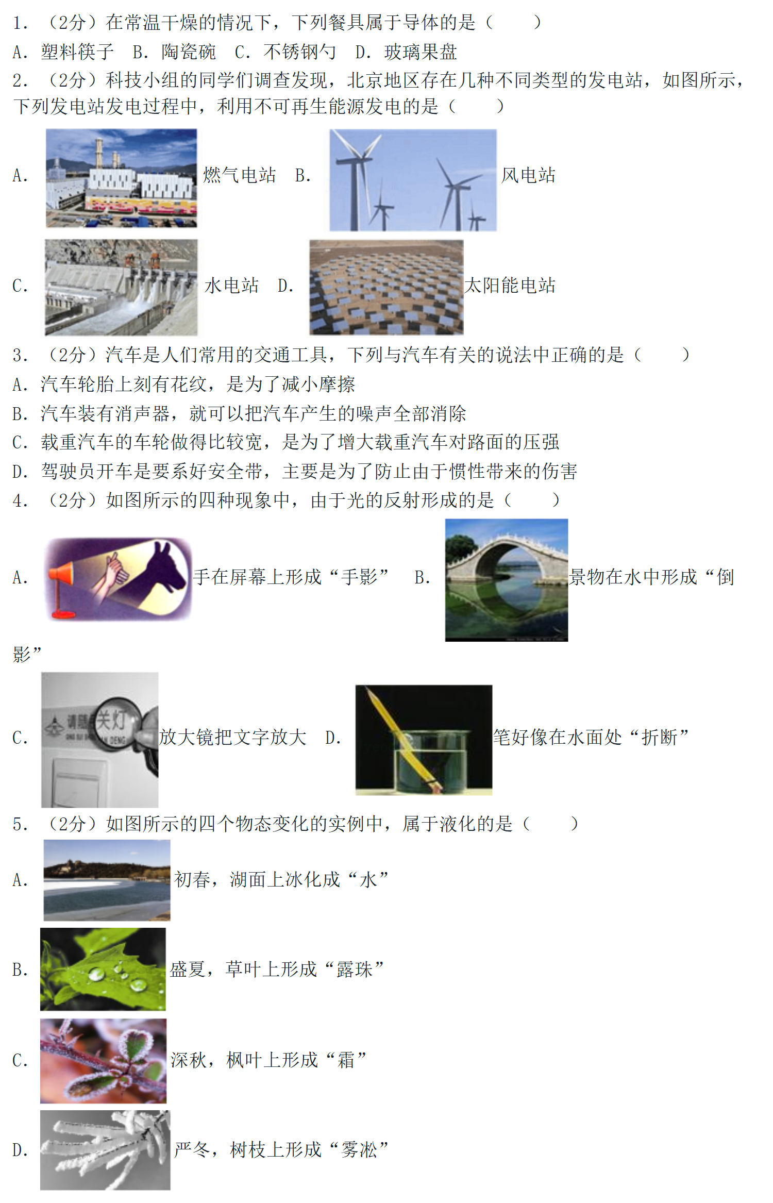
物理 · 真题检查
我的答案与依据
2015年北京市中考物理试题 · 选择题 第1、2、3、4、5题
在此输入答案、步骤或插入公式与图形。
第1天 4
Notes:
2015年北京市中考物理试题 · 选择题 第1、2、3、4、5题
题目文件：data/exam-study/questions/physics-0a7e660fe0460d89-01.html
原卷文件及SHA256见data/exam-study/bank.json的sources。

Slide 5
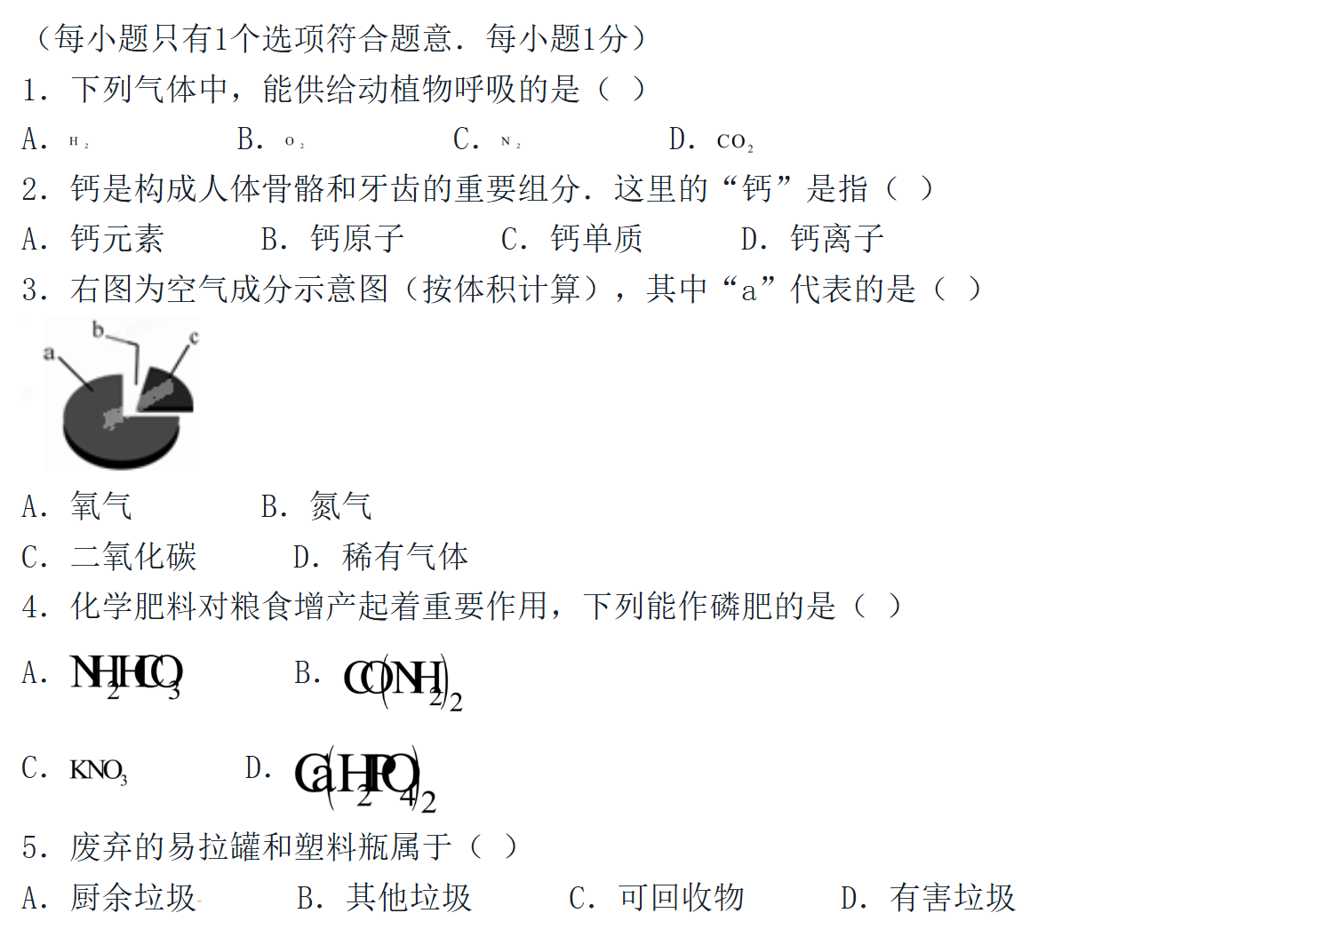
化学 · 真题检查
我的答案与依据
2015年北京市中考化学真题 · 选择题 第1、2、3、4、5题
在此输入答案、步骤或插入公式与图形。
第1天 5
Notes:
2015年北京市中考化学真题 · 选择题 第1、2、3、4、5题
题目文件：data/exam-study/questions/chemistry-04614786fa007a2c-01.html
原卷文件及SHA256见data/exam-study/bank.json的sources。

Slide 6
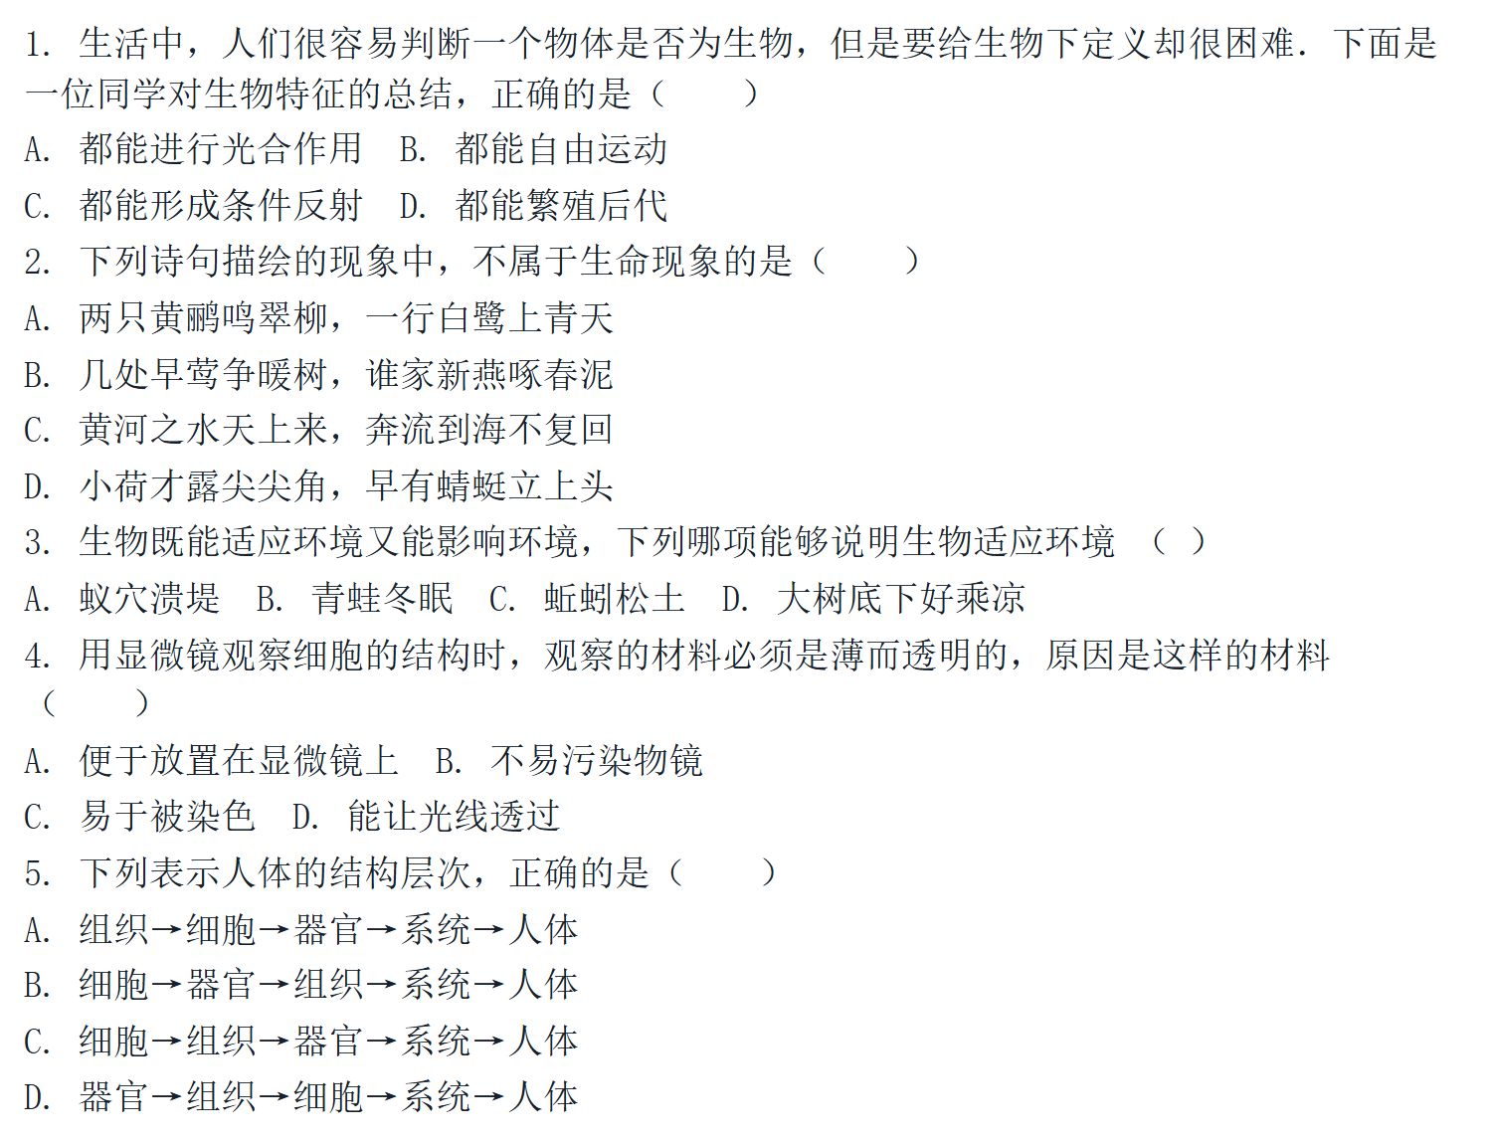
生物 · 真题检查
我的答案与依据
2017年北京市海淀区中考生物试题 · 选择题 第1、2、3、4、5题
在此输入答案、步骤或插入公式与图形。
第1天 6
Notes:
2017年北京市海淀区中考生物试题 · 选择题 第1、2、3、4、5题
题目文件：data/exam-study/questions/biology-a0a1bddd2b24cfeb-01.html
原卷文件及SHA256见data/exam-study/bank.json的sources。

Slide 7
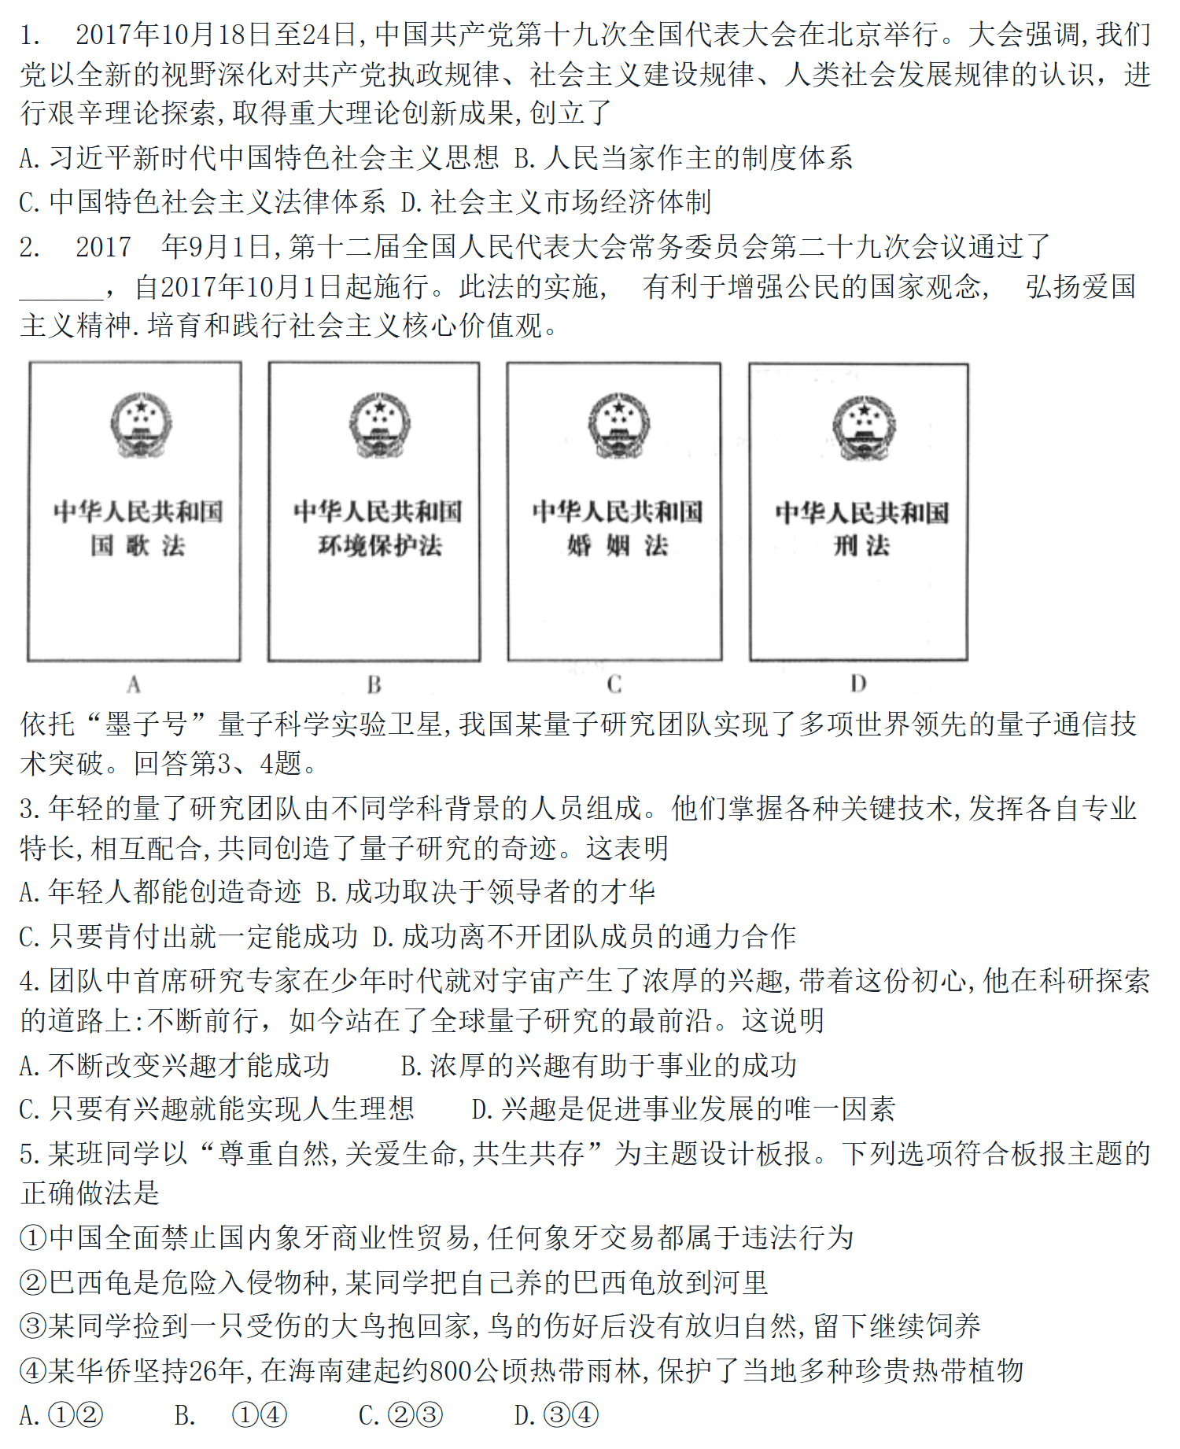
道德与法治 · 真题检查
我的答案与依据
2018年北京市中考政治试题 · 选择题 第1、2、3、4、5题
在此输入答案、步骤或插入公式与图形。
第1天 7
Notes:
2018年北京市中考政治试题 · 选择题 第1、2、3、4、5题
题目文件：data/exam-study/questions/politics-c4b172e74efdb9ad-01.html
原卷文件及SHA256见data/exam-study/bank.json的sources。

Slide 8
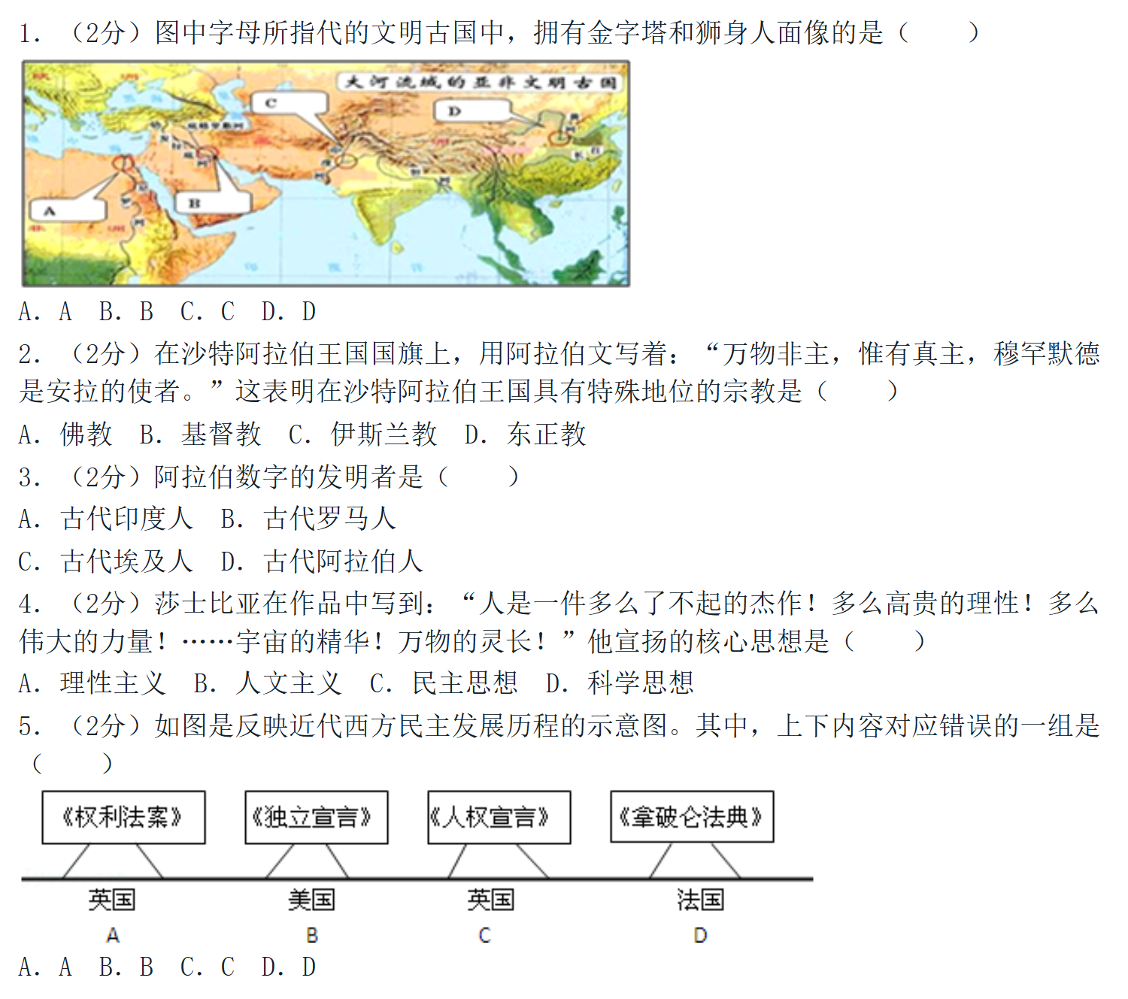
历史 · 真题检查
我的答案与依据
2015年北京市西城区中考历史试题 · 选择题 第1、2、3、4、5题
在此输入答案、步骤或插入公式与图形。
第1天 8
Notes:
2015年北京市西城区中考历史试题 · 选择题 第1、2、3、4、5题
题目文件：data/exam-study/questions/history-b259b232b5e54a50-01.html
原卷文件及SHA256见data/exam-study/bank.json的sources。

Slide 9
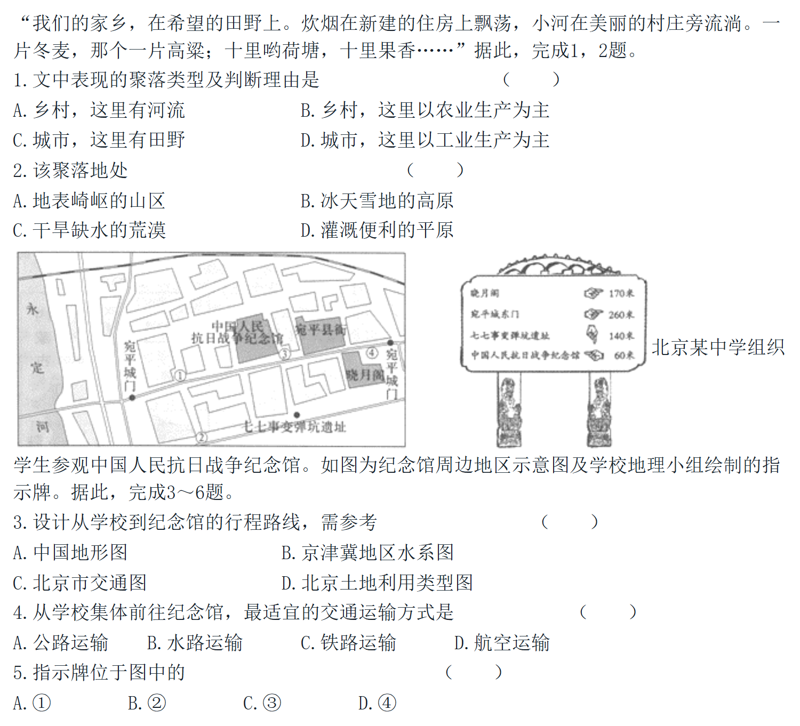
地理 · 真题检查
我的答案与依据
2018年北京市中考地理真题 · 选择题 第1、2、3、4、5题
在此输入答案、步骤或插入公式与图形。
第1天 9
Notes:
2018年北京市中考地理真题 · 选择题 第1、2、3、4、5题
题目文件：data/exam-study/questions/geography-a9989e10a89a0533-01.html
原卷文件及SHA256见data/exam-study/bank.json的sources。

